Slide 1
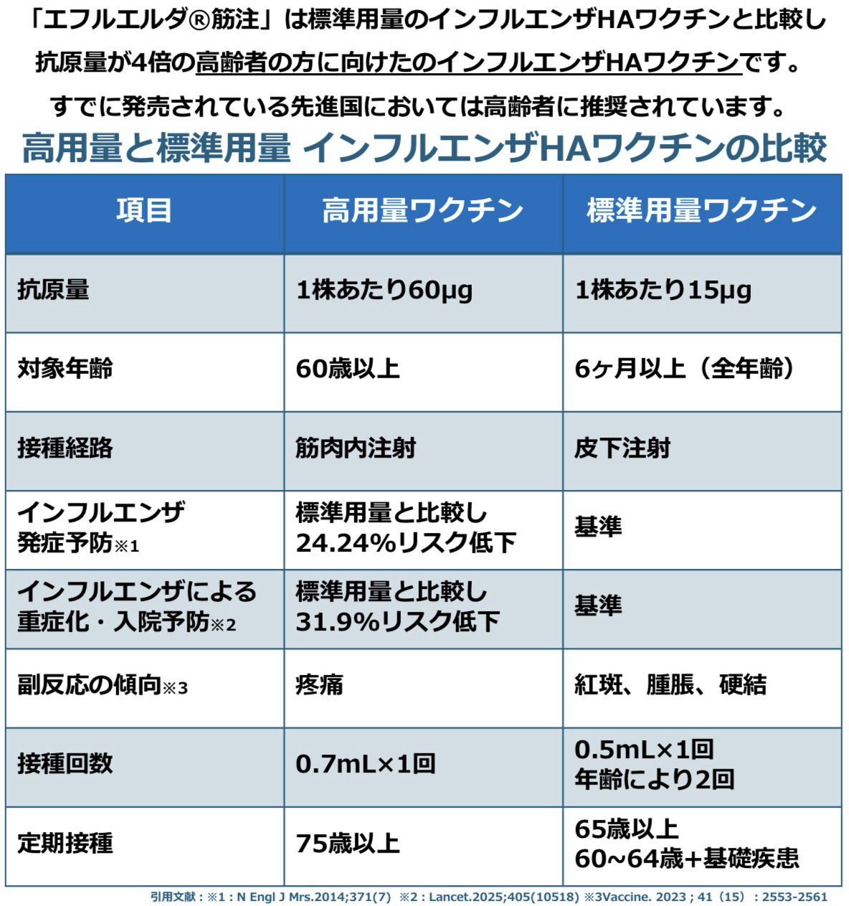
60歳以上の方へ
新しい『高用量』インフルエンザHAワクチンについて
【窓口での価格・費用】 ※お住まいの地域・年齢により公費助成が異なります。
｟標準容量インフルエンザHAワクチン｠ ｟高容量インフルエンザHAワクチン｠
◾️60歳〜64歳の方： 円 ◾️60歳〜74歳の方： 円
◾️65歳以上の方 ： 円 ◾️75歳以上の方 ： 円

